Slide 1
Bir İkili Ağaç Uygulaması
HeapSort

Slide 2
Heap özelliği
Bir ikili ağacın heap özellikli olabilmesi için aşağıdaki iki özelliği sağlamalıdır.
Ağacın bütün seviyeleri (yapraklar hariç) doludur. Yani ağaç tam ve dengeli bir ağaçtır.
Bir düğüm çocuklarından ya büyüktür yada çocuklarına eşittir.

Slide 3
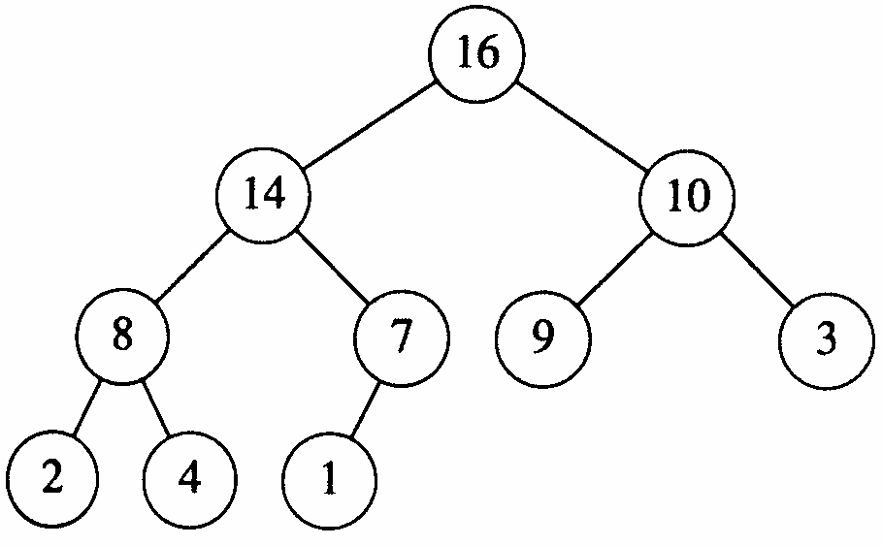
1)Her düğümün içeriği çocuklarından büyüktür.
2)Ağaç tam ikili ağaçtır.

Slide 4
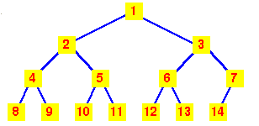
Ağaç tam bir ikili ağaçtır. Ama hiçbir düğüm çocuklarından büyük değildir.

Slide 5
i indisinin sol çocukları 2*i
1
2
3
4
5
6
7
8
9
10
11
12
i indisinin sağ çocukları 2*i+1

Slide 6
Heap üzerindeki temel işlemler
Ebeveyn(i)
return ⎣i/2⎦
SolÇocuk(i)
return 2i
SağÇocuk(i)
return 2i+1

Slide 7
Heapify (A, i)
1. l ← solÇocuk(i)
2. r ← SağÇocuk(i)
3. if l ≤ heap-size[A] and A[l] > A[i]
4. then max ← l
5. else max ← i
6. if r ≤ heap-size[A] and A[r] > A[max]
7. then max ← r
8. if max≠ i
9. then exchange A[i] ↔ A[max]
10. Heapify(A, max)

Slide 8
Build-Heap(A)
1. heap-size[A] ← length[A]
2. for i ← ⎣length[A]/2⎦ downto 1
3. do Heapify(A, i)

Slide 9
Heapsort (A)
1. Build-Heap(A)
2. for i ← length[A] downto 2
3. do exchange A[1] ↔ A[i]
4. heap-size[A] ← heap-size[A] - 1
5. Heapify(A, 1)

Slide 10
Bir diziyi heap ağacına dönüştürmek
6
3
5
7
2
4
10
9
0
1
2
3
4
5
6
7
Heapifiy
Yukarıdaki dizi bir ikili ağaca şu şekilde dizilebilir.
Yapraklar( 2, 4, 9 ve 10) heap’tir.
6
3
5
7
2
4
10
9

Slide 11
Bir diziyi heap ağacına dönüştürmek
6
3
5
9
2
4
10
7
0
1
2
3
4
5
6
7
Heapify
6
3
5
9
2
4
10
7

Slide 12
Bir diziyi heap ağacına dönüştürmek
6
3
10
9
2
4
5
7
0
1
2
3
4
5
6
7
Heapify
6
3
10
9
2
4
5
7

Slide 13
Bir diziyi heap ağacına dönüştürmek
6
9
10
3
2
4
5
7
0
1
2
3
4
5
6
7
Heapify
6
9
10
3
2
4
5
7

Slide 14
Bir diziyi heap ağacına dönüştürmek
6
9
10
7
2
4
5
3
0
1
2
3
4
5
6
7
Heapify
6
9
10
7
2
4
5
3

Slide 15
Bir diziyi heap ağacına dönüştürmek
10
9
6
7
2
4
5
3
0
1
2
3
4
5
6
7
10
9
6
7
2
4
5
3

Slide 16
Heap Sıralama
0
1
2
3
4
5
6
7
a[ ]:
10
9
6
7
2
4
5
3
Heap
10
9
6
7
2
4
5
3

Slide 17
Heap Sıralama
0
1
2
3
4
5
6
7
a[ ]:
3
9
6
7
2
4
5
10
Heap değil
sıralı
Heapify
3
9
6
7
2
4
5

Slide 18
Heap Sıralama
0
1
2
3
4
5
6
7
a[ ]:
9
3
6
7
2
4
5
10
heapify
Sıralı
Heapify
9
3
6
7
2
4
5

Slide 19
Heap Sıralama
0
1
2
3
4
5
6
7
a[ ]:
9
7
6
3
2
4
5
10
Heap
Sıralı
9
7
6
3
2
4
5

Slide 20
Heap Sıralama
0
1
2
3
4
5
6
7
a[ ]:
5
7
6
3
2
4
9
10
Heap değil
Sıralı
Heapify
5
7
6
3
2
4

Slide 21
Heap Sıralama
0
1
2
3
4
5
6
7
a[ ]:
7
5
6
3
2
4
9
10
Heap
Sıralı
Heapify
7
5
6
3
2
4

Slide 22
Heap Sıralama
0
1
2
3
4
5
6
7
a[ ]:
4
5
6
3
2
7
9
10
Heap değil
Sıralı
Heapify
4
5
6
3
2

Slide 23
Heap Sıralama
0
1
2
3
4
5
6
7
a[ ]:
6
5
4
3
2
7
9
10
Heap
Sıralı
6
5
4
3
2

Slide 24
Heap Sıralama
0
1
2
3
4
5
6
7
a[ ]:
2
5
4
3
6
7
9
10
Heap değil
Sıralı
Heapify
2
5
4
3

Slide 25
Heap Sıralama
0
1
2
3
4
5
6
7
a[ ]:
5
2
4
3
6
7
9
10
Heapify
Sıralı
Heapify
5
2
4
3

Slide 26
Heap Sıralama
0
1
2
3
4
5
6
7
a[ ]:
5
3
4
2
6
7
9
10
Heap
Sıralı
5
3
4
2

Slide 27
Heap Sıralama
0
1
2
3
4
5
6
7
a[ ]:
2
3
4
5
6
7
9
10
Heap değil
Sıralı
Heapify
2
3
4

Slide 28
Heap Sıralama
0
1
2
3
4
5
6
7
a[ ]:
4
3
2
5
6
7
9
10
Heap
Sıralı
4
3
2

Slide 29
Heap Sıralama
0
1
2
3
4
5
6
7
a[ ]:
2
3
4
5
6
7
9
10
Heap değil
Sıralı
Heapify
2
3

Slide 30
Heap Sıralama
0
1
2
3
4
5
6
7
a[ ]:
3
2
4
5
6
7
9
10
Heap
Sıralı
3
2

Slide 31
Heap Sıralama
0
1
2
3
4
5
6
7
a[ ]:
2
3
4
5
6
7
9
10
Heap
Sıralı
2

Slide 32
Heap Sıralama
0
1
2
3
4
5
6
7
a[ ]:
2
3
4
5
6
7
9
10
Sıralı

Slide 33
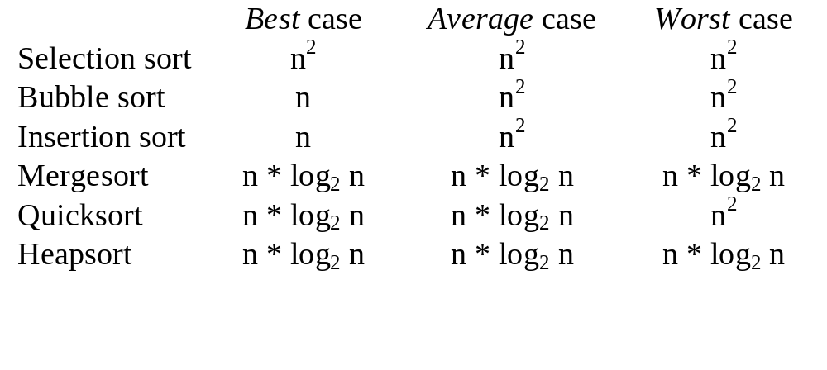
Hatırlatma

Slide 34
Bir İkili Ağaç Uygulaması
HeapSort

Slide 35
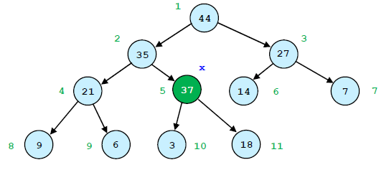
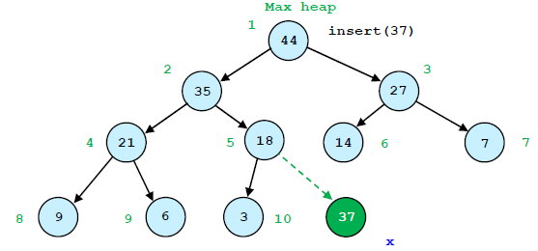
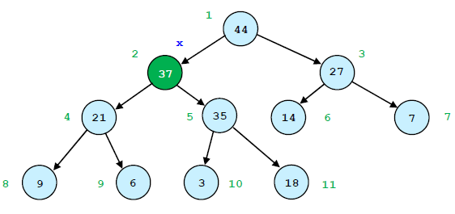

Slide 36
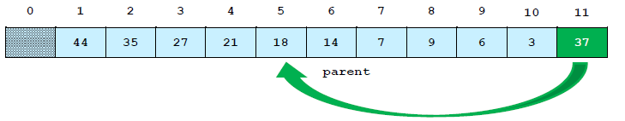
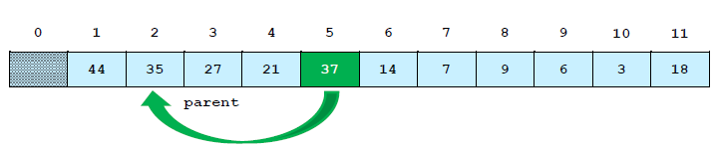


Slide 37
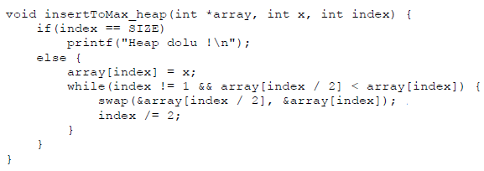

Slide 38

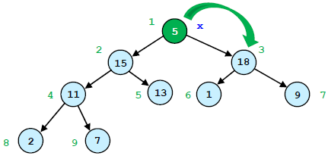
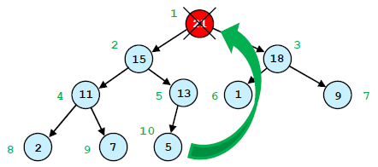
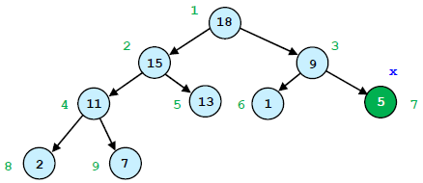
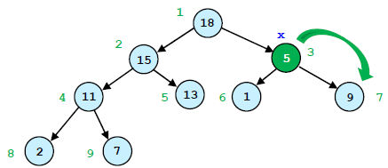

Slide 39
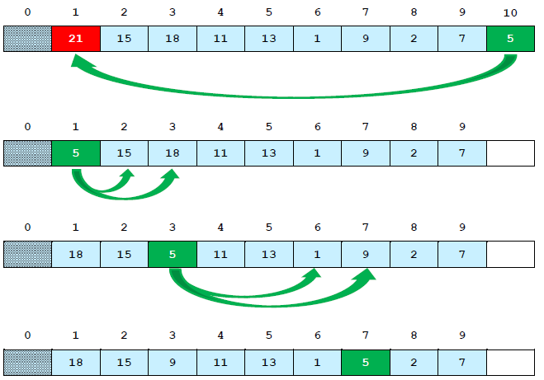

Slide 40
